Slide 1
実習科目研修 クラウドコンピューティングA
第２回 Rekognition、Textract サービス
実習課題 仕様

Slide 2
課題１
◆ 機能仕様
➀ 検索する人物（JPG画像ファイル）が、検索対象（JPG画像ファイル）に存在する場合
検索対象上の該当人物を赤の枠線で表示すること
② プログラムは以下の形式で実行すること
python ex2_1_学校名_氏名.py 検索する人物の画像ファイル 検索対象の画像ファイル
③ プログラムの実行形式が間違っている場合は、実行方法を表示すること。
➃ 実行結果の画像ファイルは
compare_指定された対象の画像ファイル名.jpg
とすること
➃ Amazon Rekognition サービスを使用すること
参考
Pillow公式サイト
https://pillow.readthedocs.io/en/stable/#
Pillow使用方法
https://note.nkmk.me/pillow/

Slide 3
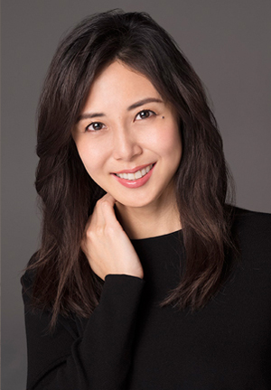


検索対象人物の画像ファイル
rekog2.jpg
実行結果の画像ファイル
compare_rekog1.jpg
検索対象の人物を
赤枠で囲む
検索対象の画像ファイル
rekog1.jpg

Slide 4
課題２
◆ 機能仕様
① 英文テキストが写された画像ファイルが変数可能なテキストに変換できて保存されること。
② テキスト形式に変換されたテキストがディスプレイに表示されること。
③ テキスト形式に変換されたテキストが日本語に翻訳されて表示されること。
④ プログラムは以下の形式で実行されること。
python ex2_2.py テキスト化する画像ファイル名
⑤ テキスト化したファイル名は以下のようになること。
テキスト化する画像ファイル名_textract.txt
⑥ プログラムの実行形式が間違っているときは、正しい形式を指示すること。
⑦ Amazon Textractサービスと Translateサービスを使用すること

Slide 5
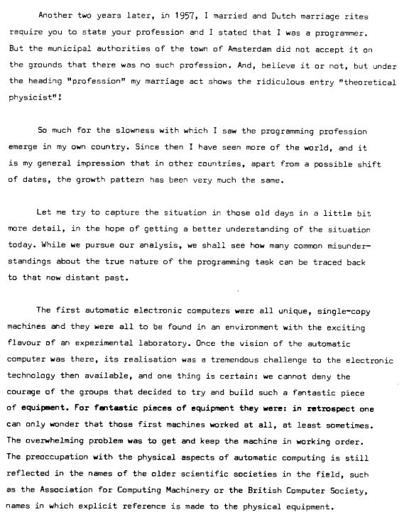
テキスト化する
画像ファイル
ewd2.jpg

Slide 6
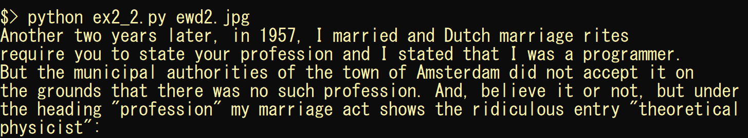
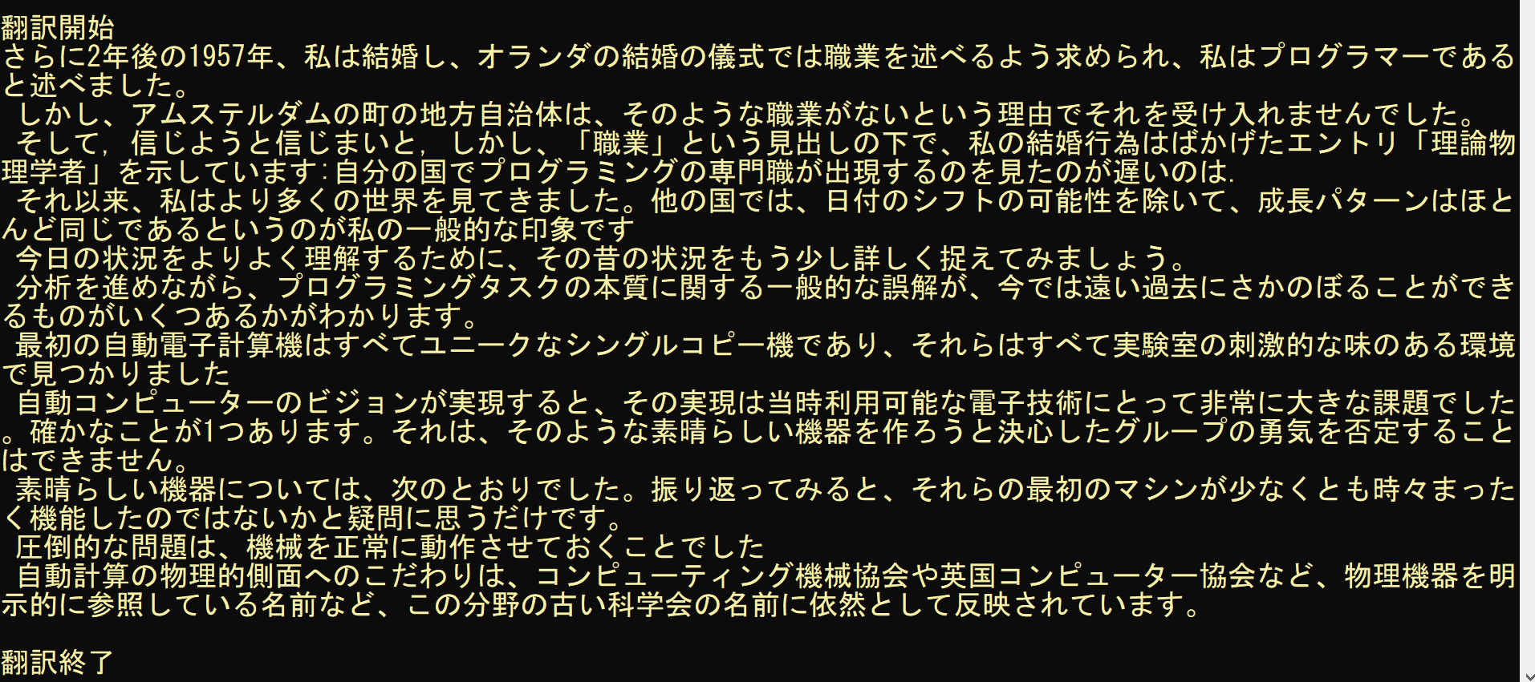
実行結果
テキスト画像を
テキスト化して表示
テキスト化された
文章を日本語に
翻訳して表示

Slide 7
提出先
Teams
⑥実習科目>04_クラウドコンピューティングA>実習課題＞第２回＞提出＞〇チーム
提出する際のファイル名
課題１
ex2_1_学校名_氏名.py
課題２
ex2_2_学校名_氏名.py

Slide 8
チャレンジ問題
チャレンジは自由です。
提出も自由です。
① 課題２において、Pollyを使用してテキスト化された文章と翻訳された日本語文章の音声発生をさせてみましょう
② スマフォで撮影されたソースコードをテキスト化して編集できるようにしてみましょう

